Slide 1
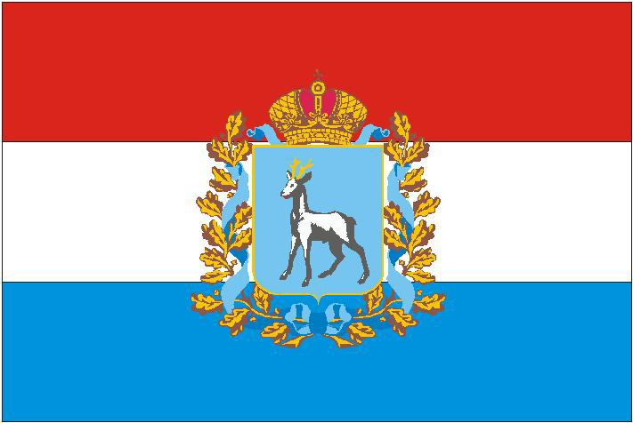
Сызрань. Моя малая Родина.
Заочное путешествие. и
Лисенков Сергей Александрович - учитель географии
ГБОУ СОШ «Центр образования» пос.Варламово

Slide 2
Цели и задачи мероприятия:
Ознакомление учащихся с городом Сызрань Самарской области;
Расширение кругозора и познавательного интереса у учащихся;
Воспитание чувства любви в своей Родине;
Пополнение знаний учащихся о Сызрани.

Slide 3
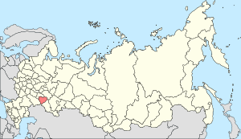
Самарская область на карте России

Slide 4
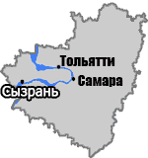
Сызрань на карте Самарской области

Slide 5
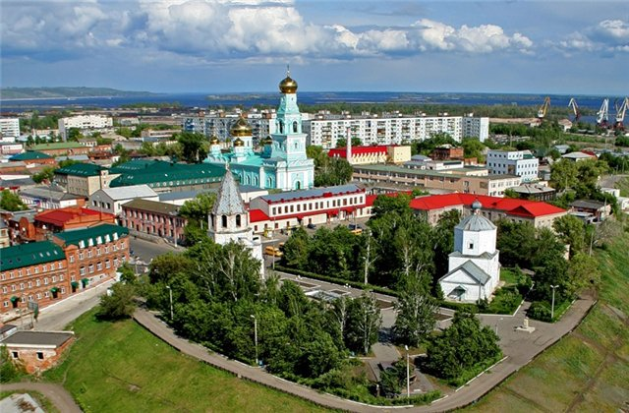
Маленькая панорама г. Сызрань

Slide 6
Энциклопедическая справка
Основан в 1683, как крепость.
Городом стал в 1796. Российская Федерация, запад Самарской
области, порт на Волге на Саратовском водохранилище.
Крупный железнодорожный узел шести направлений через все
страны СНГ. Через город проходит автомобильная трасса
федерального значения - Москва-Самара.
Общая площадь города - 117 кв.км., протяженность вдоль реки
Волги - 17 км, ширина с запада на восток - 10км. Население –
179,58 тысяч жителей (октябрь 2010).
Основные отросли экономики: тяжелая промышленность, легкая и
пищевая промышленность, строительство, транспорт, малое
предпринимательство, торговля.
Крупные градообразующие предприятия: "Тяжмаш", "Пластик",
"Сызраньсельмаш", Сызранский НПЗ.
Географическая широта: 53°12'
Географическая долгота: 48°27'

Slide 7

Герб г. Сызрани
За основу герба города
Сызрани взят исторический
герб города Сызрани,
утвержденный Екатериной II, в
1780 году за успехи в торговле
скотом и хлебом.
Цвета означают:
Золотой - символ богатства,
интеллекта, прочности и величия.
Черный - благоразумие, честность,
скромность, мудрость.
Зеленый - изобилие, жизнь и
возрождение.

Slide 8
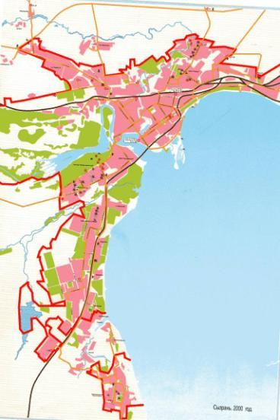
Географическое положение г. Сызрани
Город расположен у
подножия Приволжской
возвышенности, на правом
берегу реки Волга, в устье
реки Сызранка, в 137 км к
западу от Самары вниз
по течению.
Общая площадь города –
117кв.км., протяженность
вдоль реки Волги - 27 км,
ширина с запада на восток
10км.

Slide 9
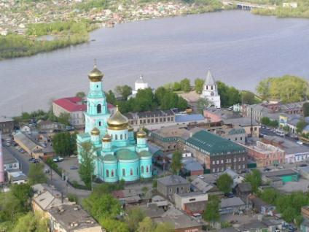
Климат
Климат умеренно
континентальный.
Среднемесячная температура
воздуха — max в июле до
40 °C, min в январе — минус
43 °C;
Среднегодовое количество
атмосферных осадков равно
376 мм;
Преобладающие направления
ветров — западное и юго-
западное;
Относительная влажность
воздуха — 71,2 %

Slide 10
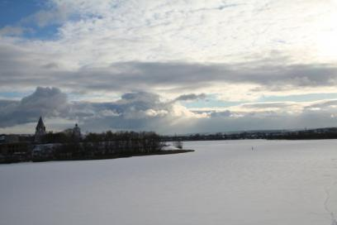
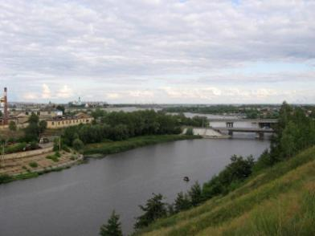
Реки Сызрани.
Сызрань протянулась
на 40 км вдоль Волги,
По территории
городского округа
протекают
четыре реки:
Сызранка, Крымза,
Кубра и Кашпирка.
На фото
реки Сызранка и Крымза

Slide 11
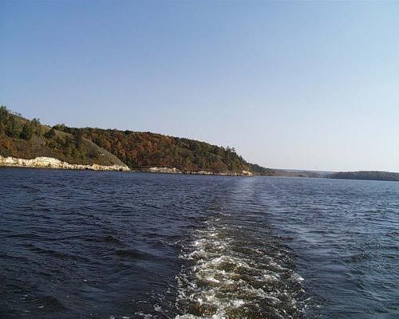
Волга в Сызрани

Slide 12
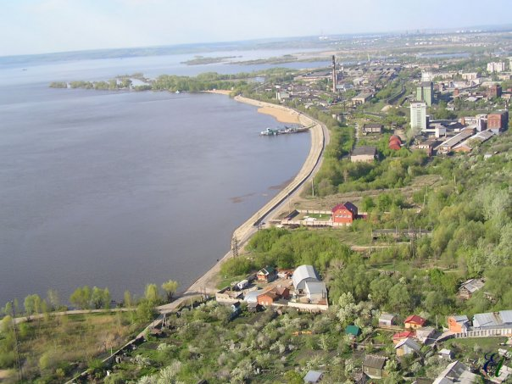
Берег Волги в Сызрани

Slide 13
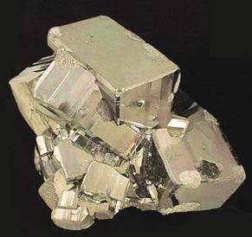
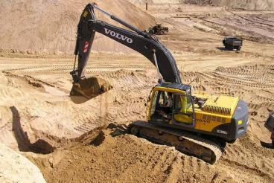
Природно-ресурсный потенциал
Здесь есть уникальное в
Поволжье Кашпирское
месторождение горючих
сланцев.
Месторождение залежей
строительного песка и
песчаника, карбонатных
пород(камень),
Фосфорсодержащей руды.
Водоснабжение Сызрани
осуществляется из двух
месторождений: Сызранского
и Ивашевского.

Slide 14
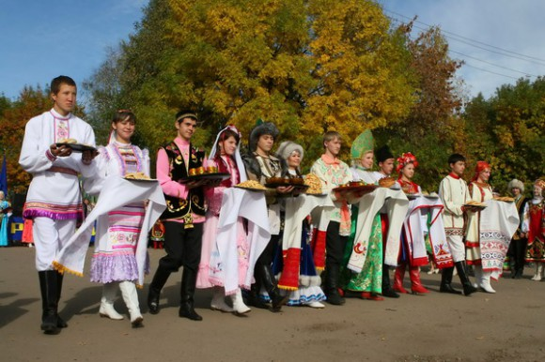
Население г. Сызрань
Население - 179,58 тысяч жителей (октябрь 2010).
Основной состав: русские (87%), татары (5%),
украинцы, мордва, армяне и др.

Slide 15
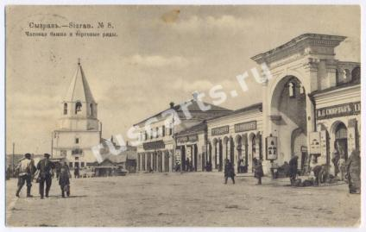
Из истории г. Сызрань (17 век)
Город основан в 1683 году
Воеводой Григорием
Козловским по одному из
самых ранних указов царя Петра
Алексеевича.
В то время Россия продолжала
прирост своих территорий на
Востоке, и для обеспечения
безопасности торгового
пути, требовались города
крепости.
Однако на первый выходит
торговая. Уже в XVIII веке город
превращается в крупный
торговый центр региона.

Slide 16
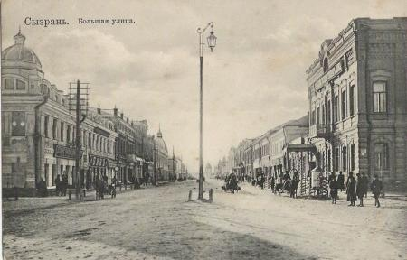
Из истории г. Сызрань (18-19 в.)
Основан на месте Сызранского
городища (4 в до н.э.).
Название по р. Сызрань, на
которой крепость находилась.
В 1796 г. образован город
Сызрань. Сызрань была
крупным перевалочным
пунктом грузов с железных
дорог на волжские суда.
В 1880 г. в 18 км выше Сызрани
открыт Сызранский
(Александровский) мост через
Волгу - крупнейший в Европе в
19 в. (ныне в черте города
Октябрьск).

Slide 17
Экономика г. Сызрань
Занимает третье место в Самарской области по
величине промышленного потенциала (объём
отгруженных товаров, выполненных работ и услуг
собственного производства)
Основные отрасли экономики: тяжёлая
промышленность, легкая и пищевая промышленность,
строительство, транспорт, торговля,
малое предпринимательство,
Крупные градообразующие предприятия:
«Тяжмаш», «Сызраньсельмаш», «Пластик»,
Сызранский нефтеперерабатывающий завод.

Slide 18
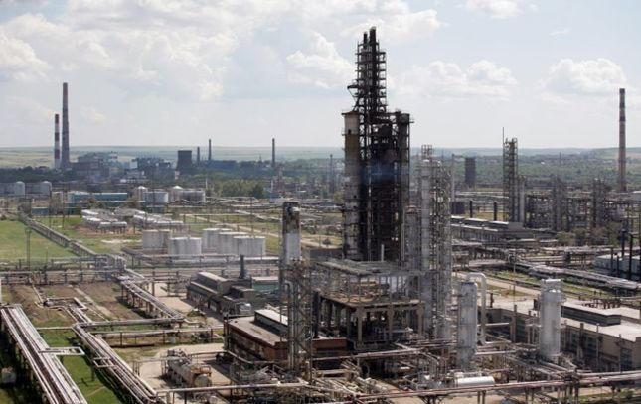
Сызранский нефтеперерабатывающий завод
Завод выпускает широкую номенклатуру нефтепродуктов, включая высококачественное моторное топливо, авиакеросин, битум.

Slide 19
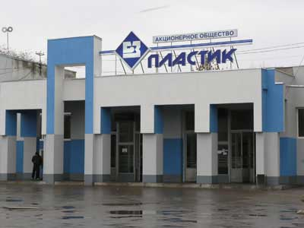
Самое крупное в Европе предприятие по
переработке пластмасс: и по занимаемой
территории, и по численности персонала. Более четырех десятков лет автомобиль марки Lada не сходит с конвейера без комплектующих производства сызранского завода пластмасс: бамперов, рулей, сидений и прочих автокомпонентов.

Slide 20
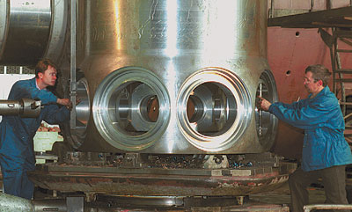
Сызранский завод тяжелого машиностроения.
Также занимается чёрной и цветной металлургией, выполняет работы для оборонного комплекса.

Slide 21
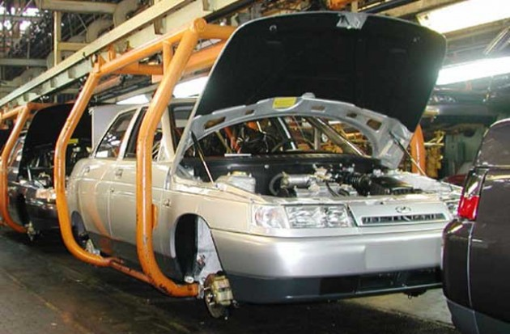
ЗАО «РосЛада»
Предприятие машиностроительной отрасли, на котором осуществляется конвейерная сборка автомобилей ВАЗ. Предприятие основано в 1998 году и входит в состав ГК «СОК». Основным поставщиком комплектующих является ОАО «АвтоВАЗ».

Slide 22
Учебные заведения
В Сызрани 28 детских садов, 32 школы.
Средние учебные заведения: Сызранский политехнический
колледж, Сызранский механико-технологический техникум,
Сызранский медицинский колледж, Сызранский колледж искусств
и культуры имени Н. Носцовой
Высшие: филиал Самарского государственного технического
университета; филиал Самарского государственного
экономического университета; представительство Самарского
государственного университета; Филиал ВУНЦ ВВС военно-
воздушной академии имени им. профессора Н. Е. Жуковского и Ю.
А. Гагарина.

Slide 23
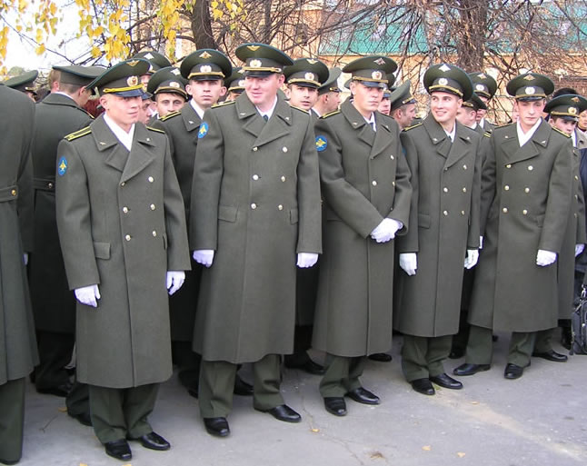
Военно-воздушная академия
Сызранское высшее военное авиационное училище лётчиков
с 01 июня 2010 года реорганизовалось в филиал Военно
воздушной академии имени профессора Н. Е. Жуковского и
Ю. А. Гагарина.
Представляет собой единственное в стране отечественное
учебное заведением в сфере подготовки лётчиков на вертолёты
военной авиации.

Slide 24
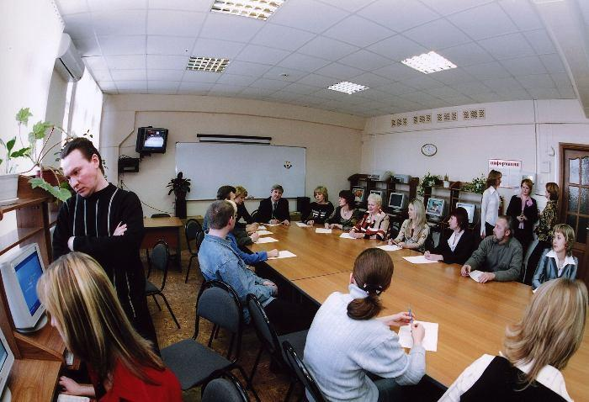
Сызранский филиал Самарского технического университета
Является одним из крупнейших филиалов России. Готовит специалистов в области электротехники, машиностроения, экономики.

Slide 25
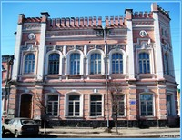
Медицинский колледж
Год основания - 1930 г.
Число студентов - 557 человек;
Специальности: Сестринское дело (медсестра), Лечебное дело (фельдшер); Фармация (фармацевт); Стоматология ортопедическая (зубной техник);

Slide 26
Памятники истории и культуры г. Сызрань
На территории города расположено
143 памятника
истории, культуры, архитектуры.
(познакомимся с некоторыми из них)

Slide 27
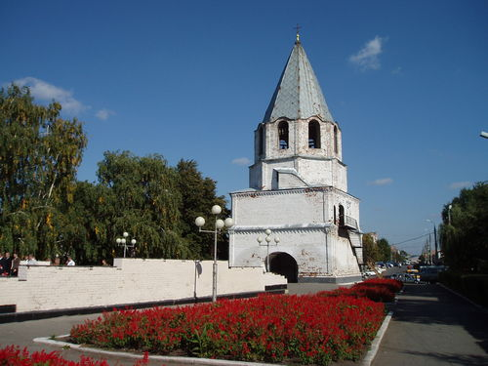
Спасская башня Кремля
Спасская башня Сызранского кремля — объект культурного наследия
федерального (общероссийского) значения. Строительство крепости
велось по Указу царей Иоанна и Петра Алексеевичей.

Slide 28
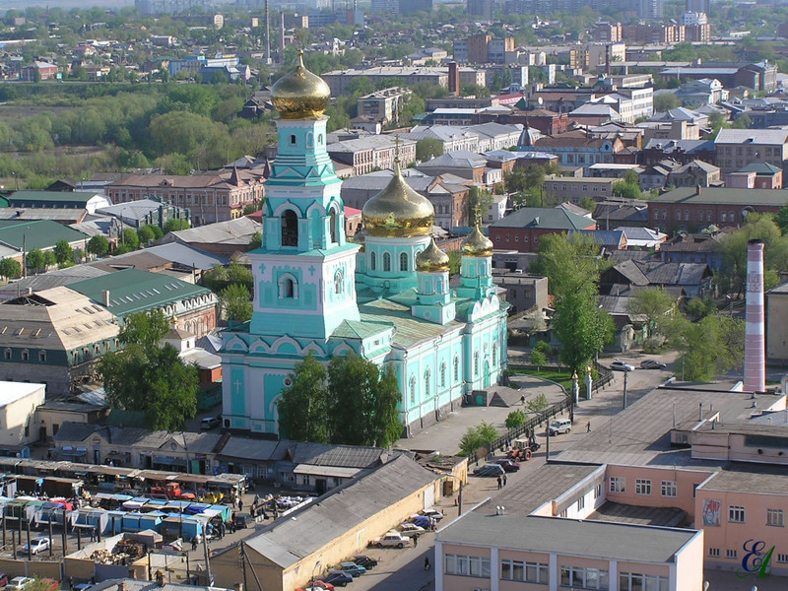
Кафедральный собор
Самый крупный действующий храм в честь Казанской иконы
Божией Матери с колокольней, виден с кремлёвского холма,
Главные святыни — иконы Фёдоровской Божьей Матери и
Казанской Божьей матери.

Slide 29
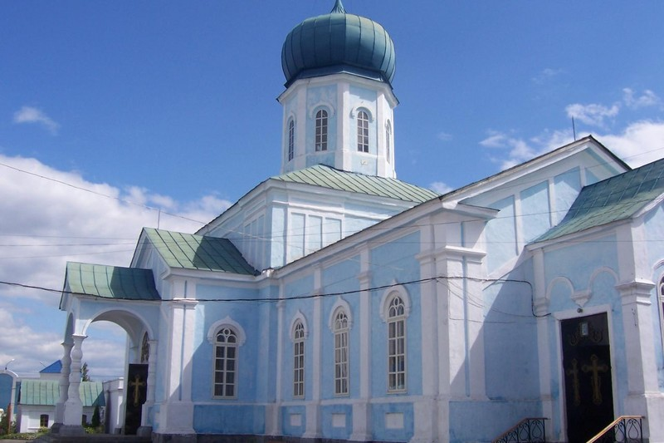
Вознесенский мужской монастырь
Вознесенский мужской монастырь, (1685 год). От всего
комплекса монастырских построек сохранился храм
Вознесения (1738). Ведутся работы по восстановлению
монастырских строений.

Slide 30
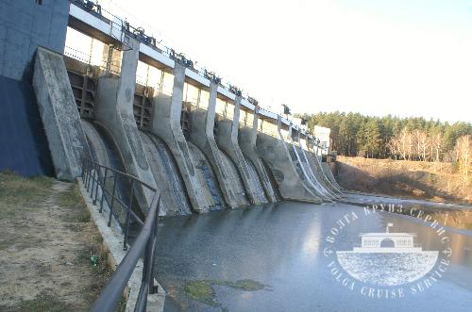
Сызранская ГЭС
Сызранская ГЭС — на реке Сызранке,
первенец гидроэнергетики Поволжья, вступила в строй в 1929
году и работает до сих пор. Является единственным
гидросооружением начала плана ГОЭЛРО, которое
сохранилось в первозданном виде.

Slide 31
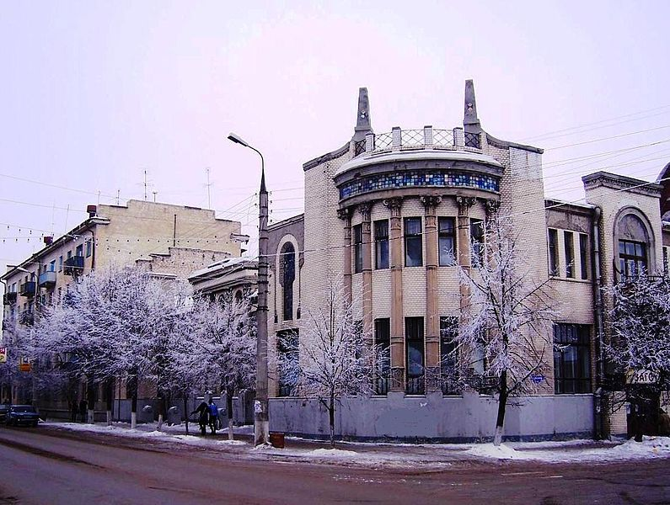
Особняк купца Стерляткина
Особняк Стерлядкина — миллионера-мукомола, выполнен по
эскизу Фёдора Осиповича Шехтеля в стиле модерн, объект
культурного наследия федерального значения.
(В настоящее время в здании располагается ЗАГС).

Slide 32
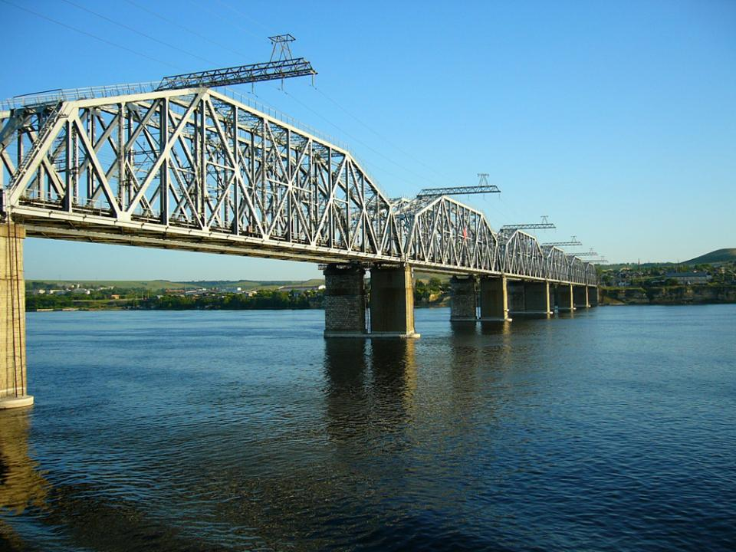
Александровский мост
Железнодорожный мост через Волгу в Октябрьске Самарской области, в 10 километрах от Сызрани. Первый железнодорожный мостовой переход через Волгу в её среднем и нижнем течении. Открыт 30 августа 1880 года. Александровским — в честь 25-летия правления Александра II.

Slide 33
Памятники природы г. Сызрань
На территории Сызрани в настоящее время
находятся 6 охраняемых природных объектов,
отнесённых к Государственным памятникам природы
местного значения:
Акватория водохранилища ГЭС;
Монастырская гора (площадь 277 га);
Тополь черный (дерево-долгожитель);
Дендрологический парк;
Кашпирские обнажения юрских и меловых отложений (площадь 12 га);
Тополь бальзамический (дерево-долгожитель).

Slide 34
Культурные учреждения г. Сызрань
Сызрань - город с трехвековой историей, богатыми традициями –
живет многогранной культурной жизнью.
Организации и коллективы:
Театрально-концертный комплекс "Драматический театр имени А. Н.Толстого";
Городской Краеведческий музей;
Централизованная библиотечная система включает в себя 22 библиотеки;
4 детских школ искусств ;
Детская художественная школа ;
7 домов культуры;
Парк культуры и отдыха им. М.Горького; и др учреждения.
Вот некоторые из них:

Slide 35
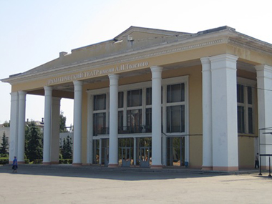
Сызранский драматический театр им. А. Толстого
Основан в 1870 году.
Театр живёт полной жизнью, где ставятся
прекраснейшие спектакли, над которыми работают
профессиональные люди.

Slide 36
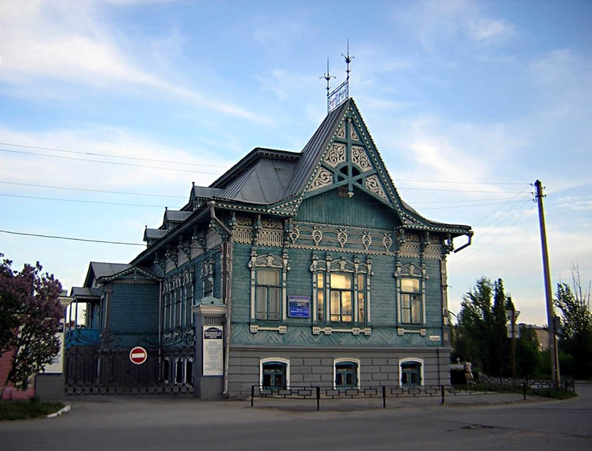
Выставочный зал
Находится в старинном особняке купца первой гильдии Мартиниана Чернухина. Примечательна деревянная резьба на фасаде. Здание является памятником деревянного зодчества регионального значения

Slide 37
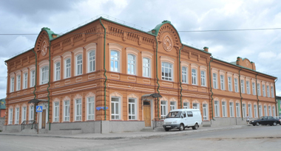
Краеведческий музей
Основателем был Н. В. Гурьев. Началось все с
организации 1923 году сельскохозяйственной выставки.
Сегодня Сызранский краеведческий музей — современный
культурный центр Самарской области, активный участник
международных, всероссийских, областных и городских
мероприятий.

Slide 38
Использованная литература
Самарская область. География и история, экономика и культура: учебное пособие. –Самара, Самарский Дом печати, 2001.- 440с.
Атлас Самарской области- Самара, Роскартография, 1999, 31с. ил.
Завальный А.Н. Зинченко В.Н., Мокрый В.С. Символика самарской области. –Самара, СамВен, 2001.-44 с.ил.
Сызрань. Книга-альбом.- Сызранское полиграфобъединение, 2000.-286с. ил.
Этносы Самарского края. Историко-этнографические очерки. – Самара, 2003.-287с.ил.
Время определило цель. К 60-летию Сызранского ОАО «Тяжмаш».- Сызранское полиграфобъединение, 2001.- 287с. ил.

Slide 39
Ресурсы интернет
http://www.delfin-gifts.ru/catalog/index.php?ELEMENT_ID=177748 Флаг Самарской обл.
http://gpskarts.ru/Privolzhskii-okrug/ карты Самарской области
http://www.perevozki-samara.ru/samara_karta_samarskaya_oblast.shtml Самарская область
http://ru.wikipedia.org/wiki/ Герб_Сызрани
http://tonche95.narod2.ru/ климат
http://budosnova.com/catalog/tsement_vagonami Песчаник...
http://www.stroy-info.ru/tovar_unit43750_3.htm песок строительный
http://fisherman.taba.ru/image/f/Na_etih_rekah_ya_ryb/Reka_Volga/ Волга красивая река!
http://www.locman.net/foto_17092__6l0l0l0l0l0.htm Александровский мост
http://www.fototerra.ru/Russia/Syzran/Alda-4837.html Река Сызранка. .
http://www.vokrugsveta.ru/photo/image/1675/ Устье р Крымза
http://rostov.rusfan.ru/blogs/amazonka/rss Город Сызрань основан в 1683 г. воеводой
http://www.trud.ru/index.php/article/16-11-2009/232060_orientatsija_sever/comments/1 ОАО "Тяжмаш"
http://www.rosneft.ru/news/photogallery/Downstream/Refining/Syzran_Refinery/ Сызранский НПЗ
http://www.marshruty.ru/Travels/Travel.aspx?TravelID=42ed4802-8ac8-4960-93ea-561977aa170d&mode=print Сызранский драматический театр.
http://foto.mail.ru/mail/vyhoohol/75/82.html Cызранский кремль.
http://www.polymery.ru/letter.php?n_id=3760 Сызранский "Пластик".

Slide 40
Ресурсы интернет
http://www.museum.ru/M1093 Сызранский краеведческий музей
http://www.suvenirograd.ru/sights.php?lang=1&filtr_i=175 Выставочный зал
http://ru.wikipedia.org/wiki/Файл:Syzran_-_residence_of_the_merchant_Sterlyadkin.jpg особняк Стерляткина
http://www.volga-cruise-service.ru/pg.aspx?id=612 Сызранская ГЭС.
http://www.syzran-small.net/index.php?go=tender&in=registerform&h=syzran-small.net&id=9830854&background=FFFFFF Свято-Вознесенский монастырь. Сызрань.
http://www.syzran-small.net/forum/modules.php?full=1&set_albumName=svysoty&id=P5140106&op=modload&name=gallery&file=index&include=view_photo.php Сызрань. Казанский кафедральный собор.
http://syzran.do.am/photo/2 Старая Сызрань. Часовая башня и торговые ряды
http://www.syzranhistory.ru/foto-1.htm г. Сызрань. Фото. Фотография. ул. Большая.
http://www.o-urok.ru/userpage_ex.php?id=270 Экскурсия по филиалу Самарского государственного технического...
http://www.school10-syzran.ru/city-tourists.html драмтеатр
http://www.school10-syzran.ru/city-tourists.html краев музей
http://www.locman.net/foto_17092__6l0l0l0l0l0.htm мост
http://auto.tltnews.ru/articles/fullnews.php?id=7684 "Рослада".
http://mariuver.wordpress.com/2009/06/09/ люди разных национальностей
http://www.syzran-small.net/index.php?go=mapsyz&dx=1&dy=1&m=3&cor.x=310&cor.y=377 Медицинский колледж. Сызрань
http://www.svvaul.ru/index.php?name=news&op=printe&id=150 традиция военных Сызрани.
http://www.svvaul.ru/index.php?name=news&op=printe&id=150 на площади г. Сызрань.

